Slide 1
Тестування простого предмету (Канцелярська прищепка)
Виконав студент групи пі-13-1
Бабала Василь

Slide 2
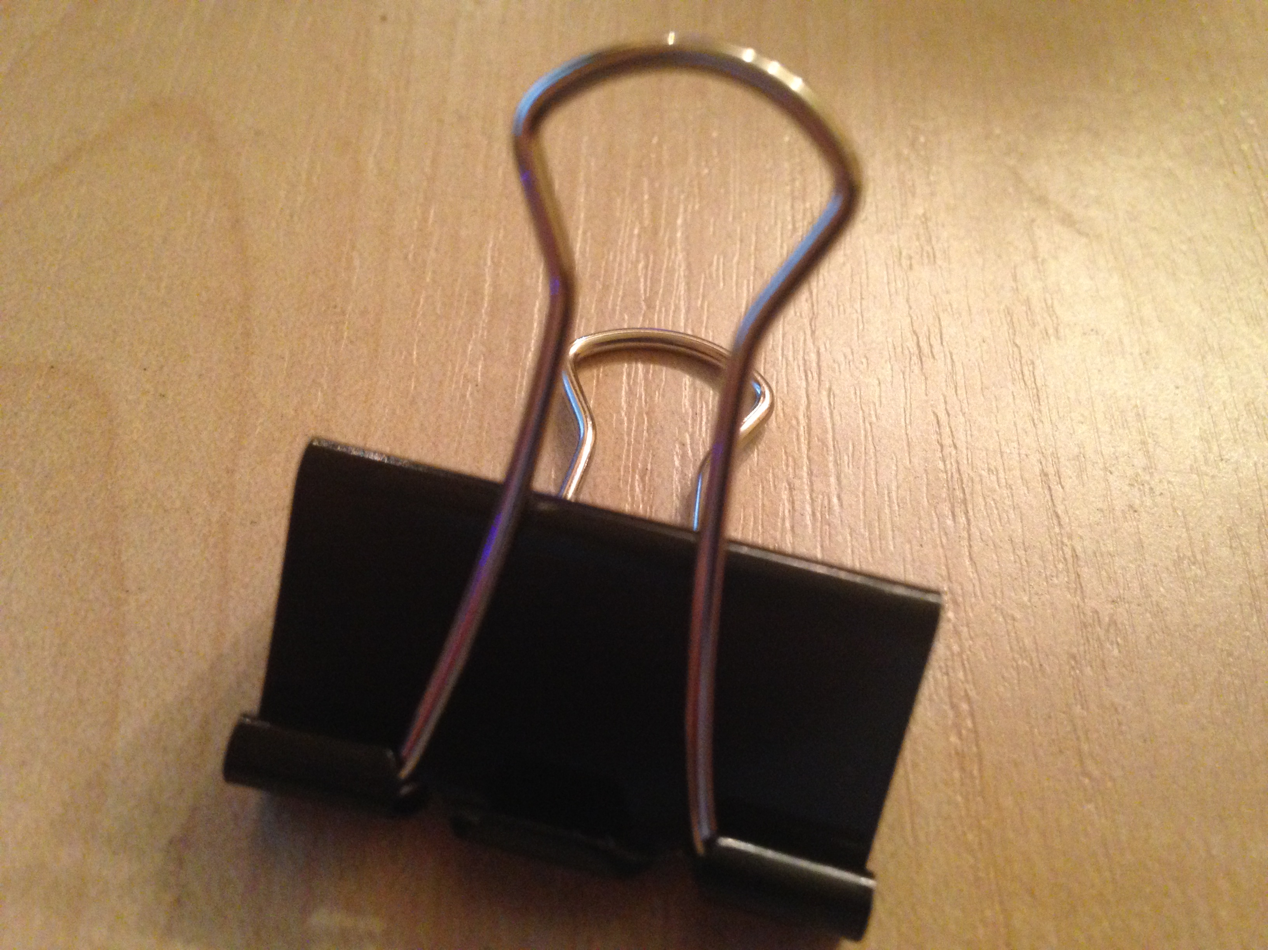
Вибір простого предмету
Для проведення тестування в якості простого предмету мною було вибрано канцелярську прищепку.

Slide 3
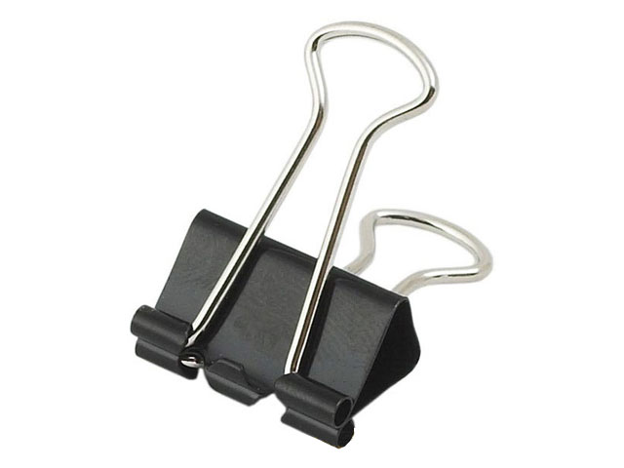
Означення об’єкту
Прищіпка — спеціальний вид затискача, що, зазвичай, використовується для кріплення предметів (наприклад, паперу або одягу). Як виріб промисловості прищіпка має міжнародну класифікаційну назву «С-47».

Slide 4
Історія
Археологи знаходять прообрази прищіпок на стоянках первісної людини. Зазвичай давні затискачи мають вигляд кісток (паличок), стягнутих жилами тварин, або цільнодерев’яного «застосунку»: в середині гілки, або кістки, робився паз, яким прищіпка насаджувалася на мотузку, на одяг (як ґудзик) тощо. Зовнішньо та функціонально таки защіпки нагадували сучасні шпильки (технічні чи для волосся).
Ймовірно, перші защіпки, подібні сучасним (дві пласкі з’єднані палички), з’явилися в циган, які за їхньою допомогою сушили одяг в умовах частих степових вітрів.
Перший патент на защіпку видано 1832 року в США — дві дерев’яні смужки, поєднані ґвинтом. У 1832—1887 роках видано ще 146 патентів на винаходи різних типів прищіпок, дерев’яні та металеві.
У 1970-х роках почалося виробництво пластмасових прищіпок. У 1980-х роках із розвитком сучасних матеріалів з’являються різні види кріплення-пружин защіпок: металеві смуги, П- і С-подібні тощо. Популярним зразком стала лита пластмасова прищіпка (довжина 4 см, кут розкриття — 30°) із рифленими бічними частинами.

Slide 5
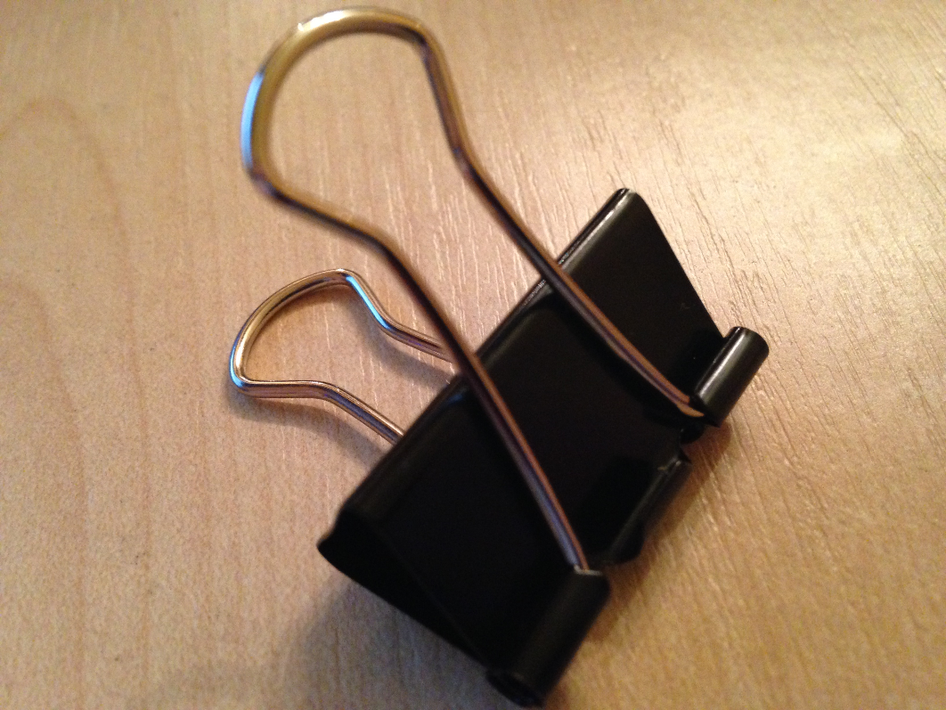
Огляд первинних параметрів
Тип виробу: канцелярська прищепка, металічна, виконана у чорному кольорі.

Slide 6
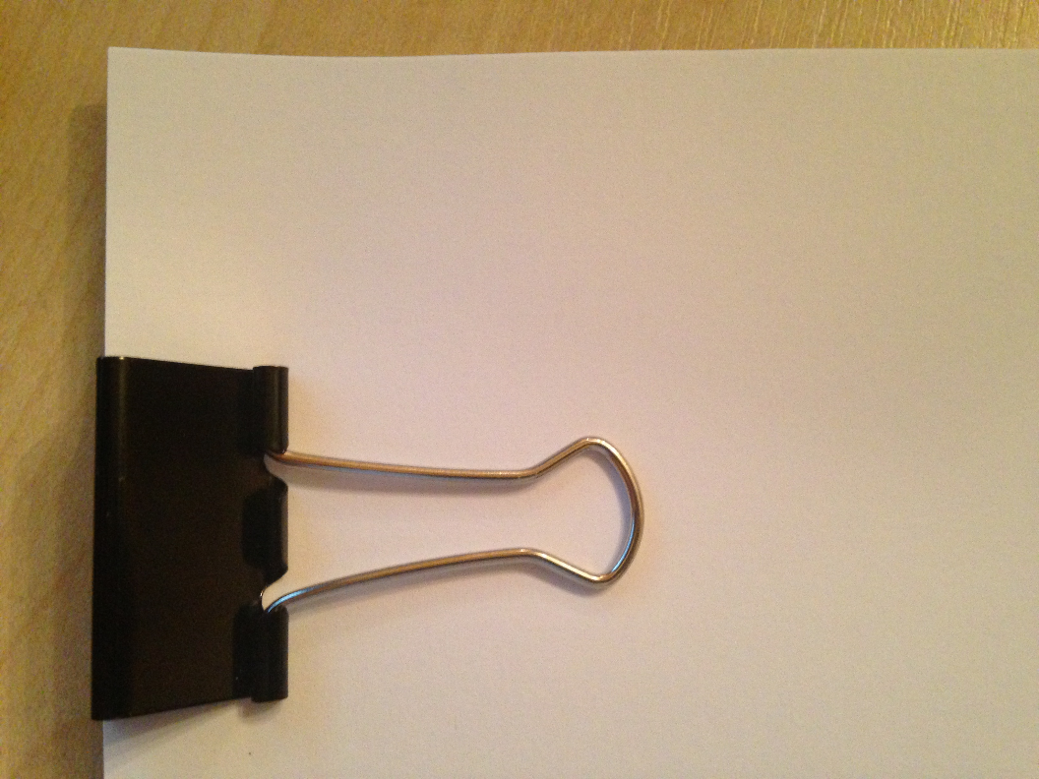
Основне призначення прищепки
Основним призначенням прищепки є фіксування паперових виробів, а також папок.

Slide 7
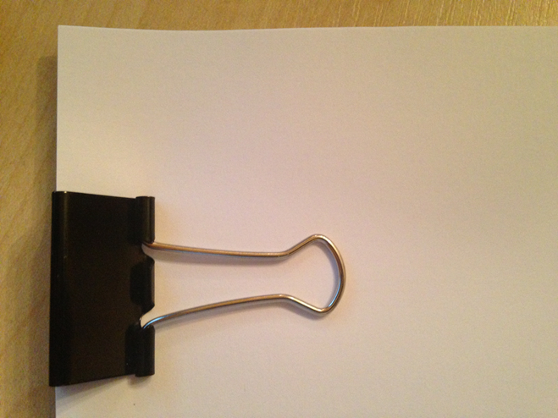
Тест №1.Перевірка прищепки на якість та фізичні пошкодження
При перевірці прищепки пошкоджень виявлено не було, функціональність було перевірено на десяти листках А4. В результаті листки були надійно зафіксовані.

Slide 8

Тест №2.Перевірка фізичної стійкості об’єкта
Для цього теста кидаємо прищепку з висоти 2 метрів, після падіння оглядаємо її. В результаті прищепка не отримала жодних пошкоджень.

Slide 9
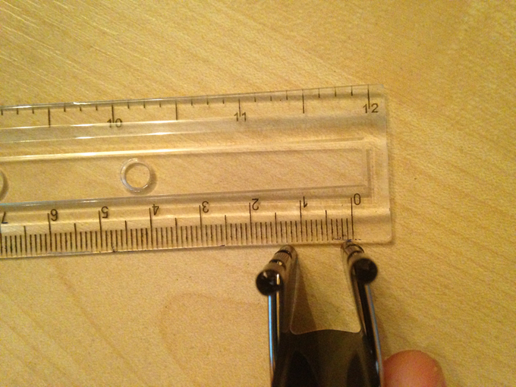
Тест №3.Перевірка гнучкості прищепки
Для цього максимально розтиснемо прищепку і проведемо заміри. В результаті прищепка розігнулась на ~ 15мм.

Slide 10
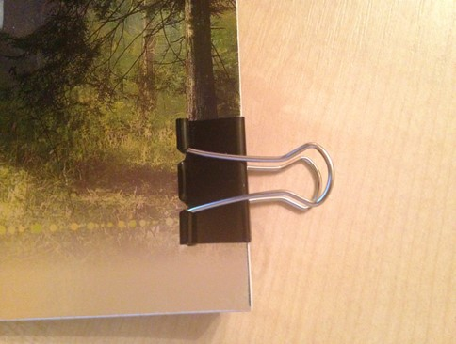
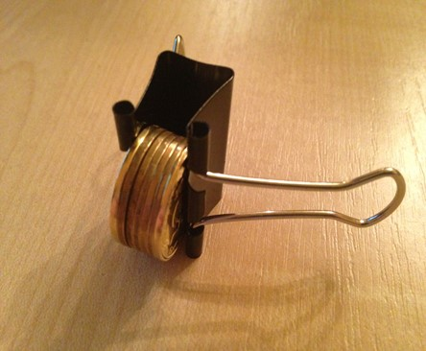
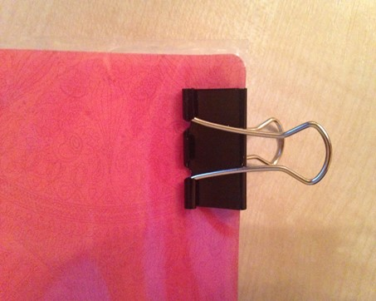
Тест №4.Перевірка функціональності
Перевіримо надійність фіксації прищепкою різних матеріалів: металу (монети номіналом 25 коп.), пластику (папка), глянцевий папір (зошити з глянцевою обкладинкою).
В результаті тесту прищепка надійно зафіксувала всі предмети.

Slide 11
Висновки
Дана канцелярська прищепка є ергономічною та зручною у використанні.
Прищепка виготовлена з Алюмінію, покритого шаром Хрому для захисту від окислення та корозії, тому вона є надзвичайно міцною і надійною.
Функціональних, фізичних чи недоліків по якості виявлено не було.

Slide 12
Дякую всім за увагу!

